Slide 2
INOVACE 2017 Petr Očko předseda TA ČR

Slide 3
KDO JSME A CO DĚLÁME
organizační složka státu a správce rozpočtové kapitoly
připravujeme a spravujeme programy státní podpory, jejichž smyslem je podnítit propojení výzkumných organizací aplikovaného výzkumu a experimentálního vývoje s inovačními aktivitami ve firmách i státní správě
O CO USILUJEME
efektivní spolupráce v oblasti VaV, podnikání a státní správy
konkurenceschopné hospodářské prostředí založené na znalostech a inovacích
rozvoj české ekonomiky a společnosti

Slide 5
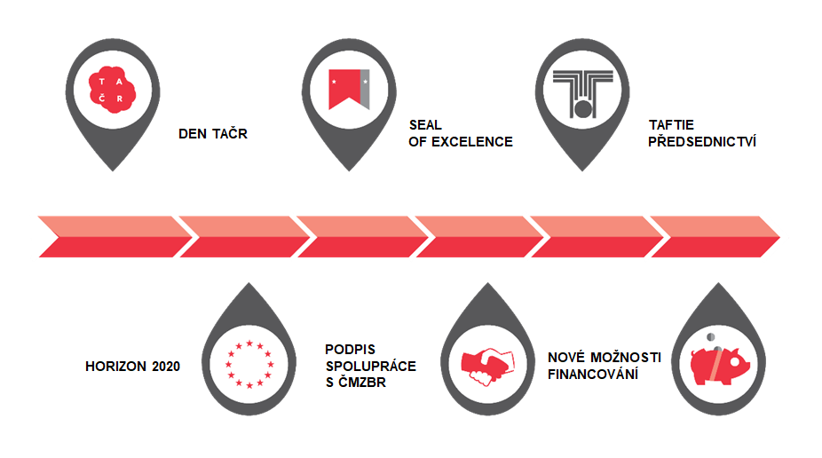
TA ČR v roce 2017

Slide 6
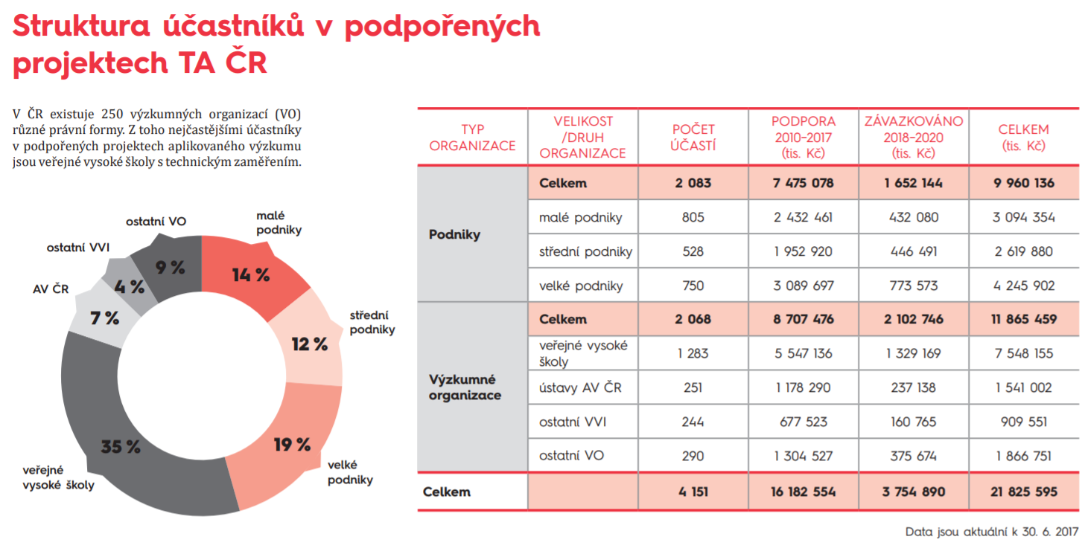

Slide 7
ALFA | Progresivní technologie, materiály a systémy, energetické zdroje, ochrana a tvorba ŽP a oblast udržitelného rozvoje dopravy
BETA | Program veřejných zakázek VaVaI pro potřeby státní správy
OMEGA | Podpora výsledků projektů s vysokým potenciálem pro uplatnění v řadě oblastí celospolečenského života
EPSILON | Podpora projektů, jejichž výsledky mají vysoký potenciál pro rychlé uplatnění na trhu
GAMA | Ověření výsledků VaV pro praktické uplatnění a komerční užití
DELTA | Bilaterární spolupráce v aplikovaném výzkumu se zahraničními partnery
ZÉTA | Zapojení nastupující výzkumné generace do řešení projektů aplikovaného výzkumu
ÉTA | Zapojení společenských a humanitních věd do projektů technického i netechnického výzkumu, vývoje a inovací
THÉTA | Podpora VaV v oblasti energetiky se zaměřením na zajištění státního dozoru v oblasti jaderné bezpečnosti, nové technologie a dlouhodobé technické perspektivy energetiky
NCK | Efektivní spolupráce VO a odběratelů, vznik a činnost center VaVaI v progresivních oborech k růstu konkurenceschopnosti ČR

Slide 8
VEŘEJNÉ SOUTĚŽE
v roce 2018

Slide 9
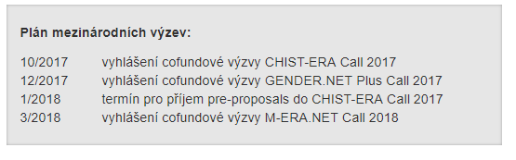
COFUNDOVÉ VÝZVY
HORIZONT 2020
CHIST-ERA III
M-ERA.NET 2
GENDER NET Plus

Slide 10
PRO KOHO JE PODPORA URČENA
podniky (malé, střední i velké podniky)
výzkumné organizace
spolupráce podniků a výzkumných organizací
(98% projektů TA ČR)
Notes:
PO – právnické i fyzické osoby (vykonávající hospodářskou činnost)
VO – VVŠ, AV, VVI, soukromé výzkumné organizace (organizace pro výzkum a šíření znalostí - Rámec pro státní podporu výzkumu, vývoje a inovací)
Malé a střední podniky budou v budoucnu akcentové.
Velké podniky chceme motivovat ke spolupráci spíše daň odpočty

Slide 11
Podporované aktivity = VaV
Staronový důraz na podporu činností aplikovaného výzkumu
a experimentálního vývoje
1
NOVOST
Zaměření na získání nových poznatků
2
KREATIVITA
Původní, ne obecné známé koncepty a hypotézy
3
NEJISTOTA
Nejistota ohledně konečného výsledku
4
SYSTEMATIČNOST
Systematické plánování a rozpočtování
5
REPRODUKOVATELNOST
Výsledky reprodukovatelné, příp. převoditelné

Slide 12
NÁVRH PROJEKTU
UCHAZEČI
APLIKAČNÍ GARANT
matchmaking
Ministrstva
Školy
Radnice
Smlouva o smlouvě budoucí,
Memorandum,
Letter of intent,
Letter of engagement,
Smlouva o partnerství, atp…
Církevní org.
Nemocnice
Podniky
Kulturní org.
atd…

Slide 13
Zahraniční spolupráce
předsednictví TA ČR v sítí inovačních agentur TAFTIE 2017
Program DELTA
SME Instrument - podpora inovativních MSP
Cofund Horizon 2020 - příprava na období po roce 2020
Podpora exportu výsledků výzkumu a vývoje - spolupráce TA ČR s MZV, MPO, MZV, EGAP, HK ČR, SP ČR, AMSP ČR, CzechTrade a CzechInvest
PROPOJENÍ státních institucí v koordinaci podpory - #TeamCzechia (např. Team Finland)

Slide 14
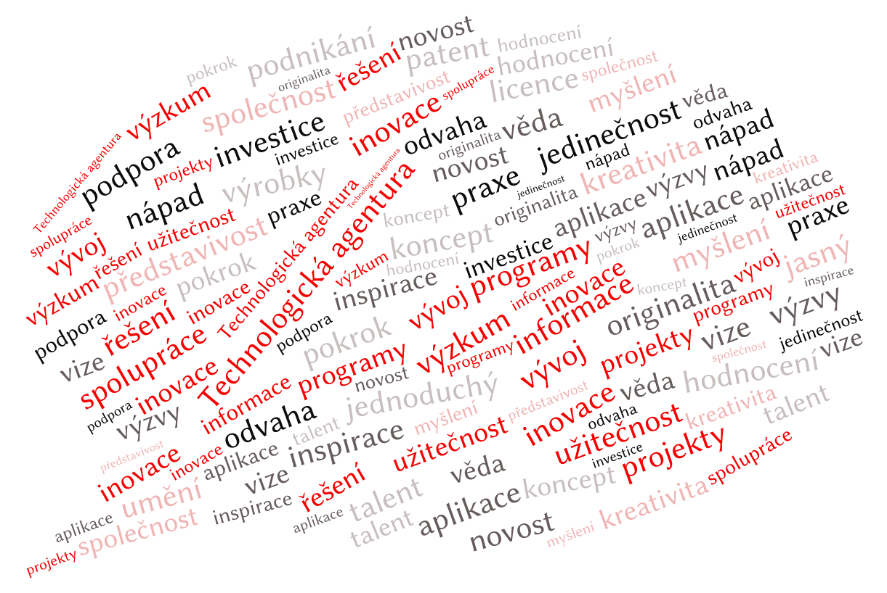
DĚKUJI ZA POZORNOST

